Slide 1
Armin Lehmann 12 Feb 2024
Eventplaner
Yannis
Körner
1432965
Daniel
Schor
1435234
Mavin-Moris
Scholl
1439942
Esrom
Johannes
1457115
Tristan
Projekt Web-basierte Anwendungssysteme
Buls
1440643
Davide
Pedergnana
1452903

Slide 2
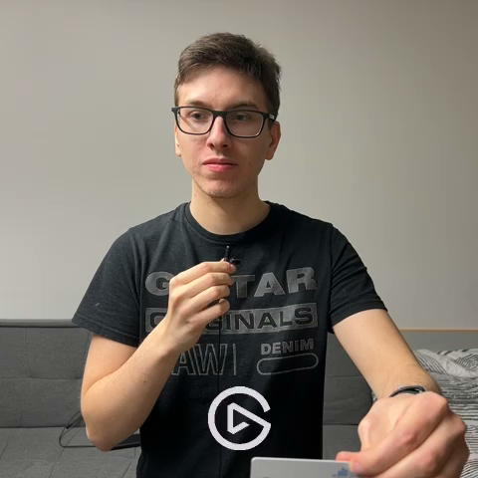
Teammitglieder

Slide 3
Gliederung
01
02
03
Projektvorstellung
04
Misserfolge
Realisierung
05
Verbesserungen
Demo
06
Fazit

Slide 4
01
Projekt Vorstellung

Slide 5
Frontend
Eventplaner Idee
Name
Beschreibung
Userarten
Anmeldung
Eventmanagement Organisator
Organisator und Nutzer
Anmeldung
mit Passwort
Bilder
Bearbeiten, Löschen, Erstellen
Standort
Zeitraum
Bewertungen
Eventmanagement Nutzer
Frontend
Fokus auf Frontend
An-/Abmeldung, Bewertung, Suche

Slide 6
Frontend
Eventplaner Idee
Name
Beschreibung
Userarten
Anmeldung
Eventmanagement Organisator
Organisator und Nutzer
Anmeldung
mit Passwort
Bilder
Bearbeiten, Löschen, Erstellen
Standort
Zeitraum
Bewertungen
Eventmanagement Nutzer
Frontend
Fokus auf Frontend
An-/Abmeldung, Bewertung, Suche

Slide 7


Eventplaner Umsetzung
Ein User
Eventverwaltung
Admin/Developer/ Verwalter
Bearbeitung, Teilnehmer, Bewertungen usw.
Userverwaltung
Fokus auf API
Bearbeiten, Löschen, Erstellen
Endpoints, SwaggerUI

Slide 8
02
Realisierung
Architektur und Funktionen

Slide 9
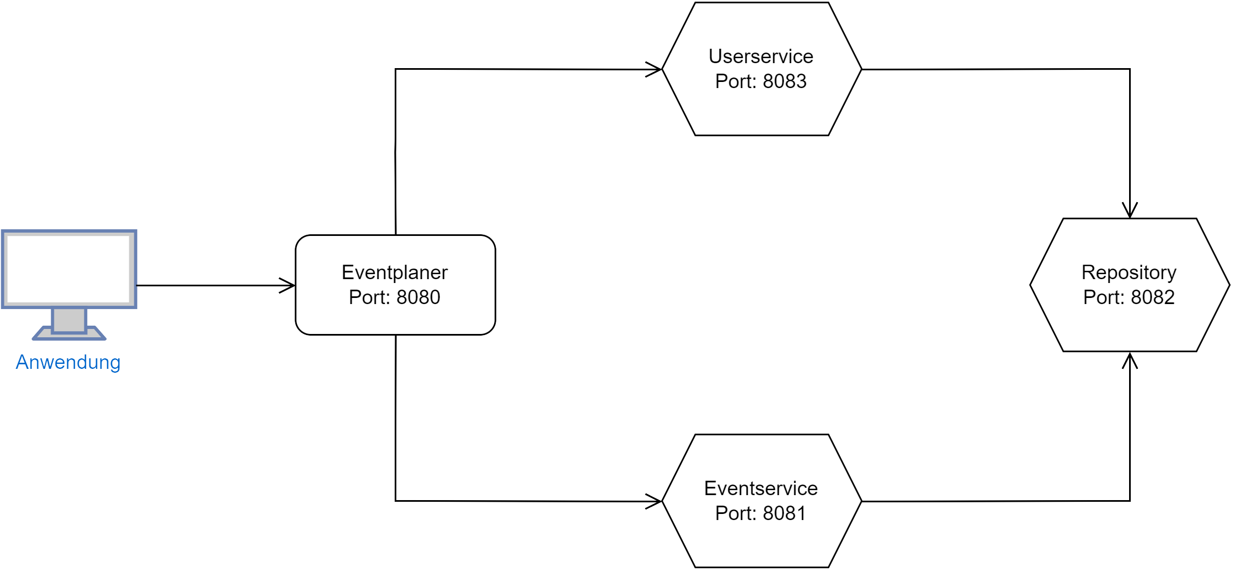
Architektur

Slide 10

Services
Eventplaner
Eventcreator
Userplaner
Repoplaner

Slide 11
Bausteine
Models
Event, User, Geolocation, EventDTO, UserDTO
Services
Event, User, Repository, Gateway
Controller
ApiController, WebController

Slide 12
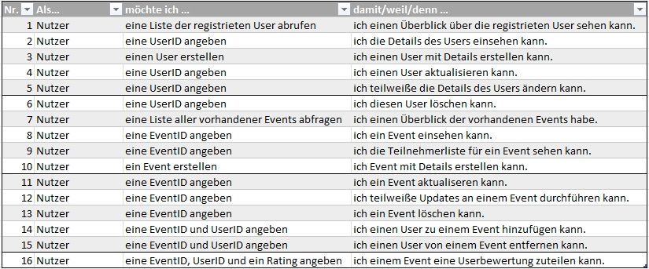
Userstories

Slide 13
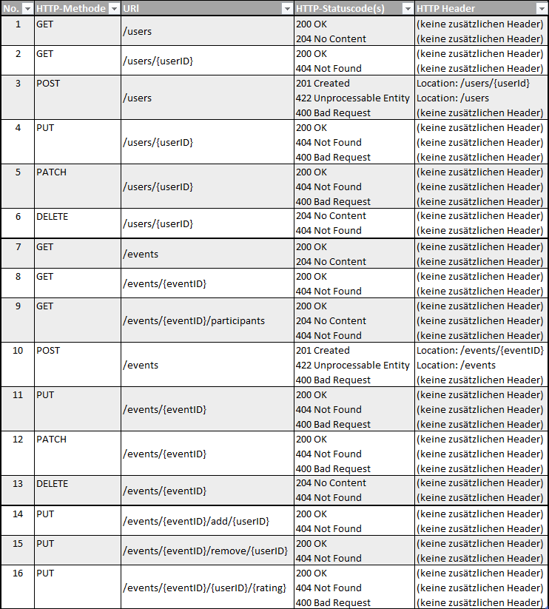
Endpoints

Slide 14
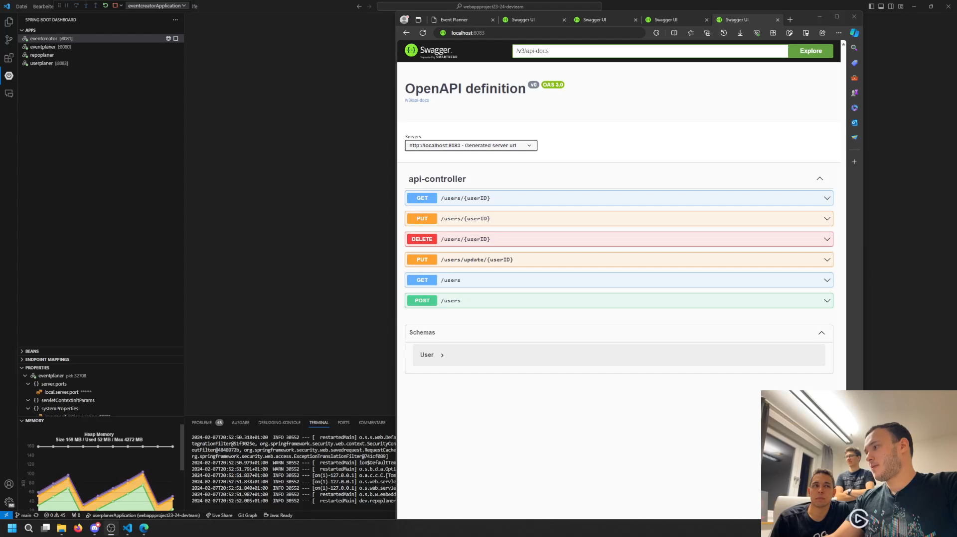

03
Demo

Slide 15
03
Demo

Slide 16
04
Misserfolge und Schwierigkeiten

Slide 17
Service Aufteilung
All-in-one
Eventservice, Userservice und Repository waren alles in -> Eventplaner
Mühsame Aufteilung
Haben den Service Eventplaner aufgeteilt

Slide 18



Frontend
Angular
Zu komplex, nicht benötigt
Eventbilder
Fokus hat sich auf API gerichtet
Google Map einbinden

Slide 19
05
Verbesserungen

Slide 20
Verbesserungen
Frontend
Ticketverkauf
Design, Map, Ajax
Statt Event an-/abmeldung
Rollen
Authentifizierung
Verwalter, Teilnehmer, Admin
Web Anmledung und Api-Keys

Slide 21
06
Fazit

Slide 22
Fazit
Überblick
Teamarbeit
Entwicklung Web Anwendung
Event– und Userverwaltung
Neue Techniken
RestAPI, HTML, Spring Boot, JSON

Slide 23
Inspirationsquellen
Skripte/Übungsblätter Armin Lehmann
GitHub alehmannFRA-UAS/WebAppSys
KI-Tools: ChatGPT, Copilot
Spring.io
Stackoverflow

Slide 24
Vielen Dank!

